Slide 1
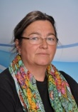
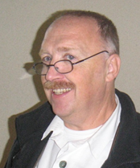
Elternsprechtag
Mag.
Renate Schramm
OStR. DI Dr.
Peter Fröhling

